Slide 1
Antes de começar, algumas instruções
Olá, empreendedor! Primeiramente, é um prazer te acompanhar na jornada da criação do seu aplicativo de mobilidade. O Machine Expert desenvolveu este documento com o objetivo de te auxiliar na captação de investimento para o seu negócio. É muito importante que esta apresentação tenha o máximo de sua atenção, pois essa pode ser a distância entre o seu sonho e a realização dele.
Leia atentamente às instruções:
COMO BAIXAR O DOCUMENTO
Siga até o menu superior e em "Arquivo" baixe este documento no formato .pptx
Localize o arquivo em seus downloads e, em seguida, faça o upload do arquivo no seu Google Drive (disponível na sua conta gmail) ou abra-o com o Microsoft Powerpoint se o tiver instalado em seu computador.
Recomendamos que baixe e utilize o documento preferencialmente em um computador.
BOAS PRÁTICAS DE UTILIZAÇÃO DO DOCUMENTO
Escolha uma paleta de cores que combine com o seu negócio e aplique onde considerar relevante. Lembre-se que o mais importante é a informação que você está passando, então a nova coloração não pode afetar a leitura do texto.
Troque as imagens de exemplo por fotos que estejam mais próximas da sua realidade. Exemplo: Na página de "Quem Somos" escolha uma foto bonita e em alta resolução da sua cidade. Na última página, considere colocar uma foto sua e de quem vai trabalhar contigo. Certifique-se de que todas as imagens tenham boa qualidade.
Caso não possua alguma informação, remova o espaço disponível para ela no layout.
O mais importante aqui é que você se mostre conhecedor(a) do mercado e preparado(a) para fazer acontecer.
ATENÇÃO: Antes de finalizar e exportar a sua apresentação, não se esqueça de excluir esta página de instruções!

Slide 2
Apresentação para Investidor
Nome do Aplicativo
Seu Slogan (escolha um slogan que ressalte o seu posicionamento, diferencial e/ou potencial)

Slide 3

Introdução
Quem somos?
[Breve descrição da empresa e dos fundadores, destacando experiência e visão para o app.]
O que estamos buscando?
[Breve descrição da empresa e dos fundadores, destacando experiência e visão para o app.]

Slide 4
O Problema
[Cite problemas locais que o seu app poderia resolver]
Mercado saturado por apps que não valorizam motoboys
Tarifas e taxas que não condizem com a realidade
[Descreva brevemente o problema]
[Descreva brevemente o problema]
[Descreva brevemente o problema]
Oportunidade de Mercado
O setor de delivery por aplicativo no Brasil cresce exponencialmente todo ano. Existe espaço para soluções inovadoras que priorizem motoboys e valorizem o mercado local com baixo custo.

Slide 5
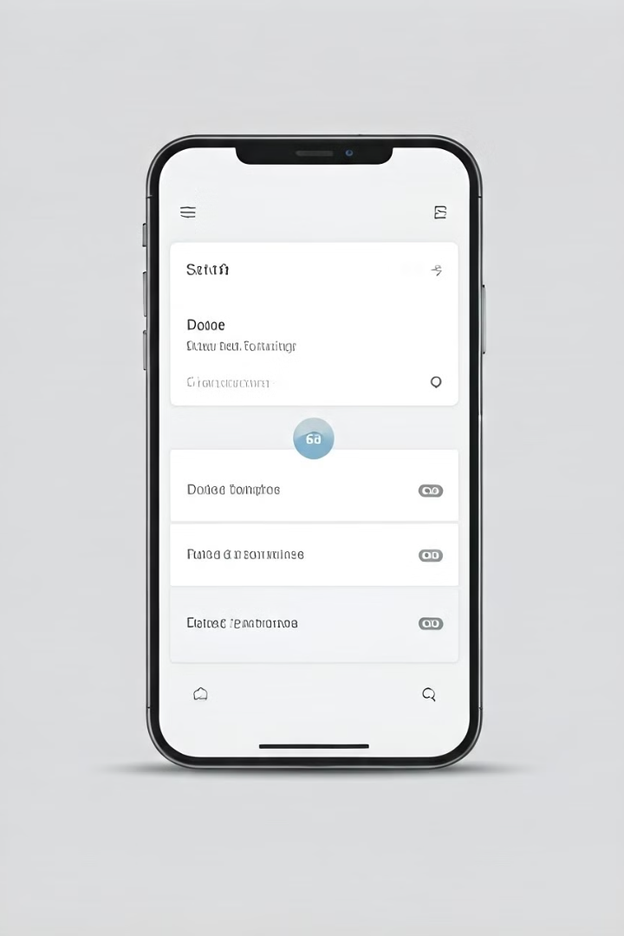
Nossa Solução
[Nome do Aplicativo] propõe um modelo que:
1
Reduz taxas para motoboys, aumentando seus ganhos.
2
Oferece melhor controle para restaurantes.
3
Garante segurança e suporte ágil e local para todos os envolvidos.
4
Inova com agilidade e satisfação do consumidor.
Diferenciais Competitivos
Cite seu diferencial #1
Cite seu diferencial #2
Cite seu diferencial #3

Slide 6
Mercado e Potencial de Crescimento
Tamanho do mercado de delivery por app no Brasil: [Inserir dado de mercado].
Taxa de crescimento anual do setor: [Inserir %].
Nicho de mercado ainda pouco explorado.
[Inserir exemplos de concorrentes e como pretendemos superá-los].

Slide 7
Modelo de Negócio e Monetização
Nosso aplicativo monetiza através de:
Taxas de Entrega
1
2
Contratos comerciais
Comissão sobre cada entrega realizada.
Parcerias fixas com receita previsível e recorrente.
Taxas de adesão do painel
Parcerias Locais
Receita previsível
Com benefícios para os envolvidos no ecossistema
4
3

Slide 8
Estratégia de Lançamento e Crescimento
1
2
3
Desenvolvimento final e testes beta
Lançamento Regional
Expansão para novas cidades
com fechamento de contratos e apoio da categoria
6-12 meses
0-3 meses
3-6 meses
Aquisição e retenção de Motoboys
Parcerias com estabelecimentos locais.
Programa de indicações.
Programa de pontos

Slide 9

Oportunidade para o Investidor
R$ [valor]
Valor do Investimento Buscado
[X%]
[X%]
[X%]
Desenvolvimento e tecnologia
Marketing e aquisição de clientes
Infraestrutura e suporte operacional
Retorno Esperado
Projeção de [X]% de retorno sobre o investimento em [X] anos.
Potencial de valorização da empresa com expansão.

Slide 10

🖼️Substitua a imagem por uma foto de sua equipe!
Conclusão e Próximos Passos
Estamos prontos para transformar o setor de delivery com um modelo mais justo e eficiente.
Agora é a hora de investir e fazer parte desse crescimento.
📌 Vamos marcar uma conversa para falar mais sobre o projeto?
Notes:
🖼️Substitua a imagem por uma foto de sua equipe!

